Slide 1

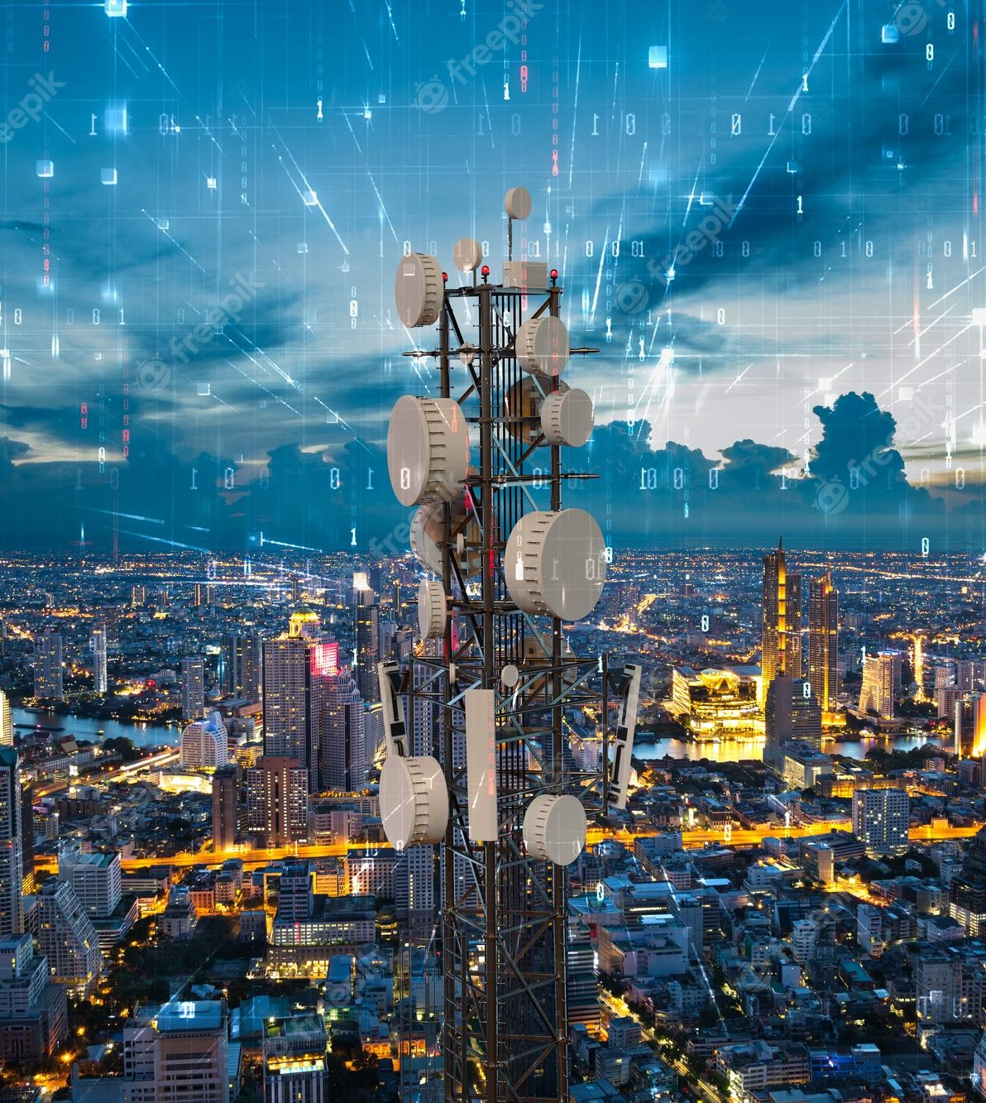
Projeto de Feixes Hertzianos
Lecionado por: João Canto e Slavisa Tomic
Comunicações Via Rádio
Realizado por:
Gonçalo Matias Nº 22008333
Mariana Carvalho Nº 22001926
09/06/2023

Slide 2
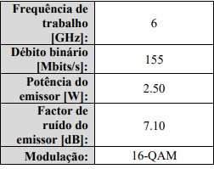
O objetivo deste trabalho é dimensionar uma ligação bidirecional calculando todos os parâmetros necessários e respeitando as normas de qualidade e fiabilidade em feixes digitais.
Tendo em conta a existência de obstáculos, deve se comparar a ligação direta e a ligação com repetidor ativo e passivo.
Objetivo
Parâmetros a ter em consideração.
09/06/2023

Slide 3
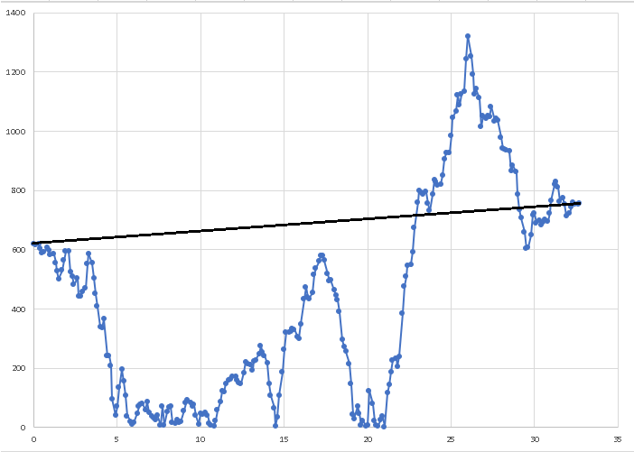
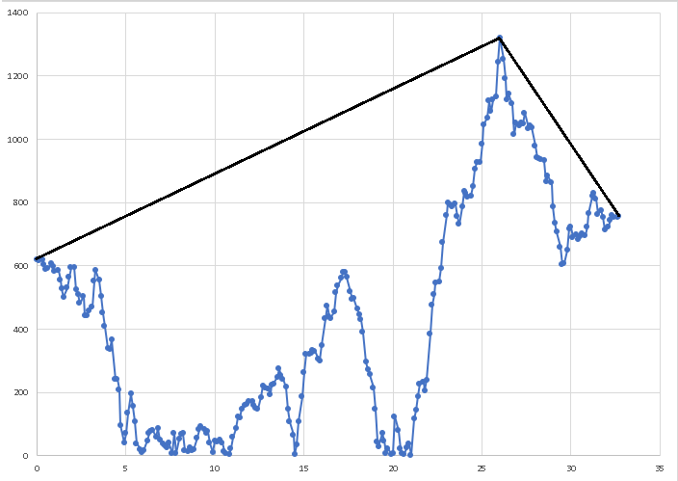
Análise do Percurso
Percurso Direto
Percurso com repetidor
  Repetidor Passivo
  Repetidor ativo
09/06/2023

Slide 4


com a antena de 3 metros de diâmetro
Percurso direto
com a antena de 17 metros de diâmetro
09/06/2023

Slide 5


Percurso com repetidor passivo
com a antena de 3 metros de diâmetro
com a antena de 5,5 metros de diâmetro
09/06/2023

Slide 6


Percurso com repetidor ativo
com a antena de 3 metros de diâmetro
com a antena de 1 metros de diâmetro
09/06/2023

Slide 7
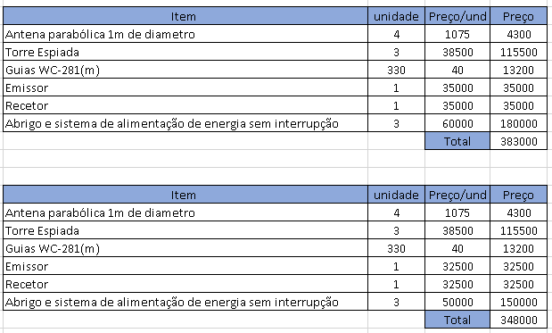
Material Utilizado e Orçamento
09/06/2023

Slide 8
Obrigado

